Slide 1
物聯網結合AI在魚類之應用
組員:吳承威、王樸
指導教授:林政宏

Slide 2
目錄
確認裝置
Tiny-yolov3測試
網站架設

Slide 3

Tiny-yolov3
test一張照片-40秒
Google Coral USB Accelerator-需轉換模型
Convert darknet .weights to Keras model
Convert Keras to TF-Lite model with full integer quantization
Compile with Edge TPU compiler

Slide 4
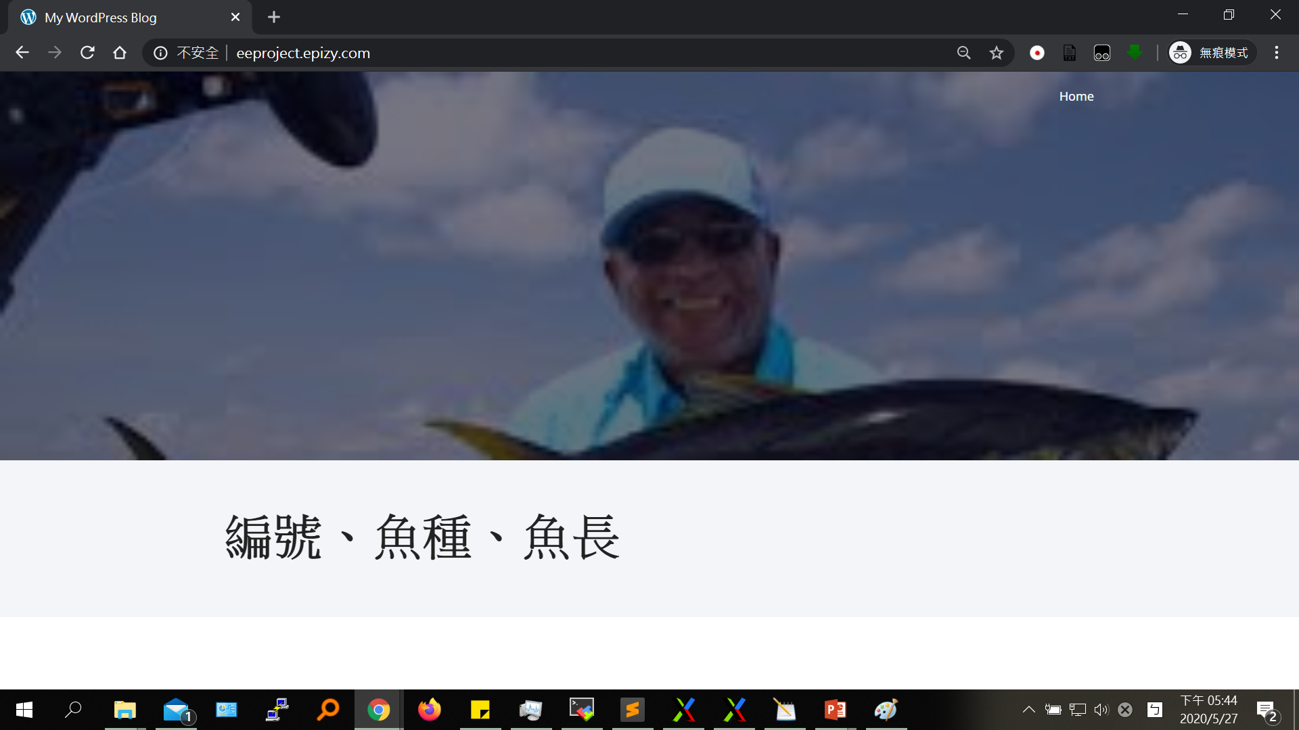
網站
http://eeproject.epizy.com/

Slide 5
To do work
用其他網路訓練
Django

Slide 6
End

